Slide 1
Estudio de consumo de energía mediante métodos de análisis de datos Contexto, métodos de análisis, herramientas y aplicaciones
Mikel Lumbreras Mugaguren
946014985
mikel.lumbreras@ehu.eus
Roberto Garay Martinez
667 178 958
roberto.garay@tecnalia.com

Slide 2
Introducción General
La tecnología evoluciona. En 2021…
Los sistemas de monitorización y control son capaces de entregar grandes volúmenes de información
Existen herramientas de análisis avanzadas
Las aplicaciones energéticas evolucionan
Relevancia creciente de la variabilidad en el precio de la energía (eléctrica)
Diseño cada vez más ajustado de los sistemas de producción y distribución de energía al consumo previsto
Mercado incipiente de los servicios energéticos y/o de flexibilidad.
Es necesario reenfocar los estudios energéticos
Complementar los procesos de diseño, modelado y dimensionamiento
Introducir un enfoque basado en datos
Empecemos por un pequeño seminario

Slide 3
Objetivos
Comprender las cargas térmicas en la edificación y sus dinámicas principales
Introducir el concepto de Medida y Verificación de ahorros energéticos
Disponer de herramientas para la realización de análisis de datos
Identificar las variables relevantes y modelar la dependencia de las cargas térmicas frente a las mismas
Conocer los métodos de análisis estadístico y las métricas de error
Introducir distintos métodos de análisis clásicos y modernos
Introducir métodos de clasificación y segmentación de datos
Introducir métodos de detección de errores y reparación de series temporales
Enunciar los problemas, posibles vías de solución, proporcionar herramientas y referencias útiles

Slide 4
Estructura del seminario
Módulo | Teoría (2h) | Práctica (4h)
I 2021/11/09 | Introducción. Cargas térmicas en la edificación. Procesos de Medida y Verificación. | Introducción a la Herramienta R/RStudio Carga y estructuración de datos Operaciones básicas Visualización
II 2021/11/16 | Análisis Estadístico y Correlaciones Métricas de error | Análisis de cargas térmicas Identificación de variables relevantes
III 2021/11/23 | Métodos de análisis Métodos tradicionales Métodos modernos. Gradient boosting, segmentación avanzada Calificación de métodos s/ objetivos de análisis | Análisis de cargas térmicas de un edificio
IV 2021/11/30 | Métodos de clasificación no supervisada Segmentación de datos Detección de errores Reparación de series temporales | Caso práctico Limpieza de series temporales Identificación de variaciones estacionales Segmentación de datos Construcción de un modelo completo

Slide 5

Ponentes
Mikel LUMBRERAS MUGAGUREN, estudiante predoctoral PD EESIA
Máster en Ingeniería industrial. Especialidad: Termoenergía. Actuálmente consultor de web analytics en Mainstrat (https://mainstrat.com/). Mas de dos años como investigador junior en Tecnalia y >1 año de PIC en ENEDI (EHU/UPV).
Autor de diversos artículos cientificos publicados en revistas de alto impacto (Q1 JCR) y artículos de congresos y conferencias
https://doi.org/10.1016/j.energy.2021.122318
Trabaja desde 2019 sobre un conjunto de datos de consumo de calor en edificios conectados a la red de distrito de Tartu.
ORCID: https://orcid.org/0000-0002-1339-7049
https://www.linkedin.com/in/mikel-lumbreras-mugaguren-79b3b5167/

Slide 6

Ponentes
Dr Roberto GARAY MARTINEZ, Investigador Principal en Física del Edificio y Gestor de Proyectos en TECNALIA.
Activo en caracterización de edificios y sistemas energéticos en la edificación desde 2008 e investigador experimentalista en la infraestructura experimental KUBIK de Tecnalia desde 2011.
Experto certificado como “Certified Energy Manager” (CEM), Certified Energy Auditor” (CEA) and “Certified Measurement & Verification Professional” (CMVP) por la the US Association of Energy Engineers (AEE).
Co-autor de multiples artículos científicos (>30, 6 de alto impacto), libros (3), patentes (3), registros de software (2) e informes IEA & CEN (3). Ocasionalmente, Ponente/Profesor invitado (UPV/EHU 2021 ☺).
Ha participado en el diseño de varios procesos de análisis de edificios basados en datos de consumo de energía. Trabaja desde 2017 sobre un conjunto de datos de consumo de calor en edificios conectados a la red de distrito de Tartu.
https://orcid.org/0000-0003-2331-6561
linkedin.com/in/robertogaray
https://robertogaray.com

Slide 7
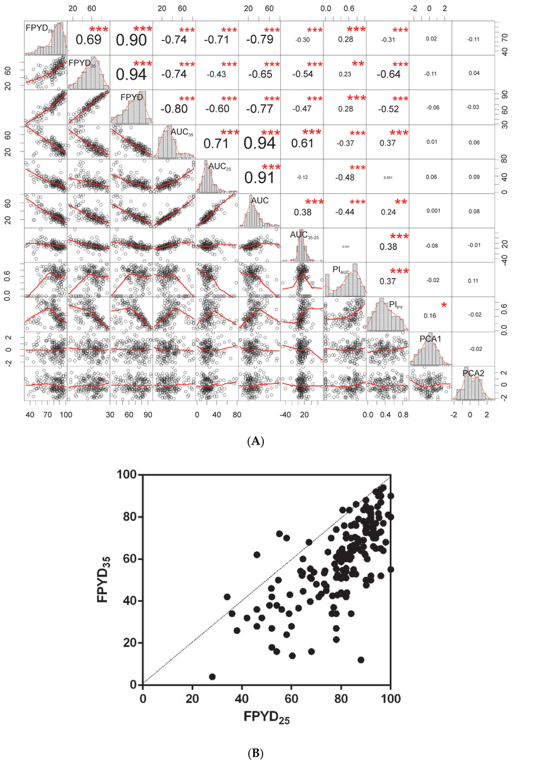
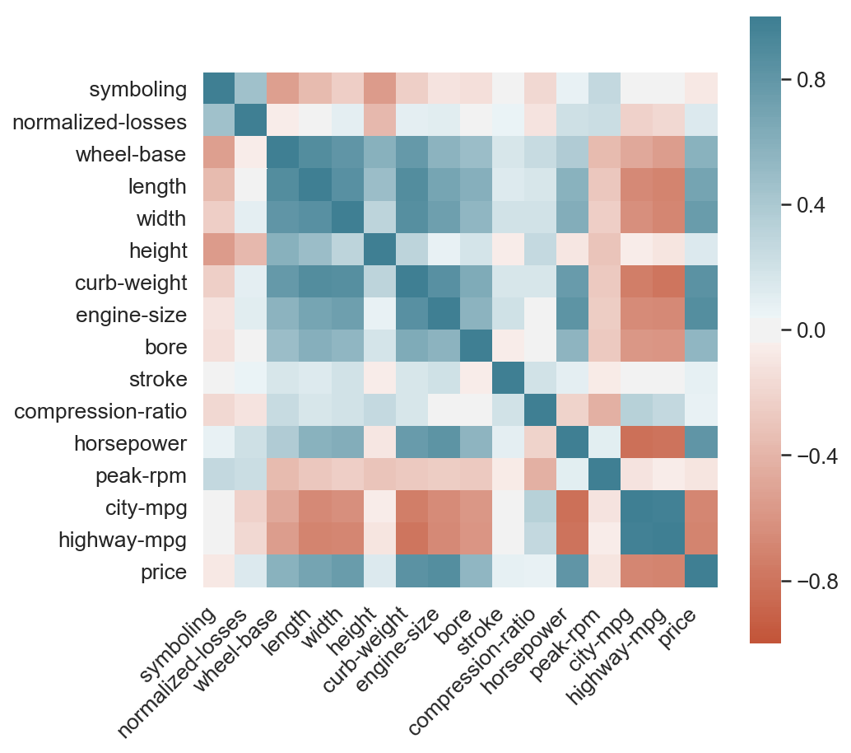
Módulo 2: Análisis de Correlación y Métricas de Error

Slide 8
Índice Clase 2
Introducción
Objetivos principales teoría
Repaso Variables Estadísticas Más Comunes
Correlación y Covarianza
Regresión Lineal y Métricas de error
Clasificación Supervisada + Métricas de error
Conclusiones e introducción a la práctica

Slide 9


Introducción Módulo 2
Una gran cantidad de datos requiere de una estructura de datos
Analítica Web
BIG-DATA
Internet de las cosas

Slide 10

Introducción Módulo 2
Big Data ← Múltiples variables medidas y guardadas
Múltiples fuentes de datos

Slide 11
Introducción Módulo 2
Variable 1
Variable 2
Variable 500
Modelo inteligencia artificial
Variable X
Para poder introducir esas variables al modelo, éstas tendrán que estar relacionadas de alguna forma con la variable a calcular

Slide 12
Introducción Módulo 2
Variable 1
Variable 2
Variable 500
Modelo inteligencia artificial
Variable X
¿Cómo medimos esa relación?
¿Cómo sabemos si nuestra variable es válida?
ANALISIS DE CORRELACIONES

Slide 13
Objetivos Específicos
Analizar la naturaleza estadística de los datos
Repaso a variables estadísticas más simples
¿Qué es la correlación?
Índices de correlación
Definición de regresión + tipos de regresores
Definición de clasificación supervisada + tipos de regresores
Analizar las métricas de error mas comunes

Slide 14
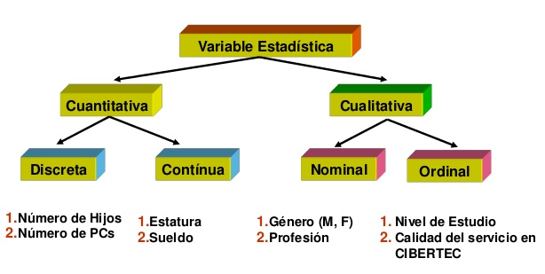
Variables Estadísticas I
Regresión
Clasificación

Slide 15
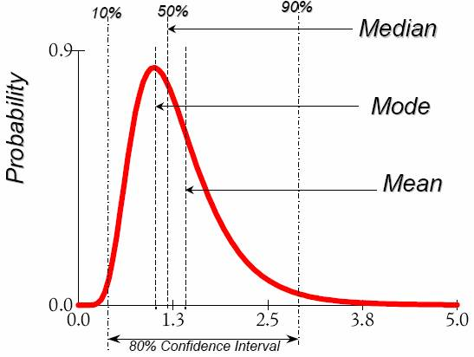
Variables Estadísticas II
Series Temporales ← Media, Mediana, Moda, desviación estándar…

Slide 16
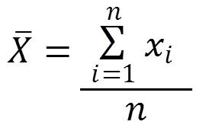
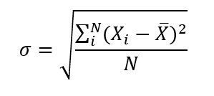
Variables Estadísticas III
Formulación
Desviación estándar
Media
En R (Rstudio) existen funciones intrínsecas para calcular estas variables

Slide 17

Variables Estadísticas IV
A modo de Repaso: Test Kahoot
Test Estadística Básica
Play Kahoot! - Enter game PIN here!
Para Mikel:
(https://create.kahoot.it/share/test-estadistica-basica/b4f150d5-29de-4109-be23-604355641655)

Slide 18
Correlación y Covarianza
¿Qué es la correlación entre variables?
Formulación de los coeficientes más comunes
Significancia
¿Qué es la covarianza entre variables?
Formulación de los coeficientes más comunes
Significancia
Correlación vs Covarianza

Slide 19
Correlación y Covarianza
“La correlación en el sentido más amplio es una medida de una asociación entre variables. En correlación datos, el cambio en la magnitud de 1 variable está asociado con un cambio en el magnitud de otra variable, ya sea en la misma (correlación positiva) o en la opuesta (negativa correlación) dirección”

Slide 20
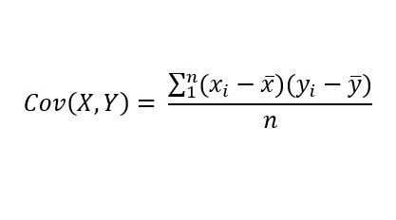
Correlación y Covarianza
“La covarianza es un valor que indica el grado de variación conjunta de dos variables aleatorias respecto a sus medias. Es el dato básico para determinar si existe una dependencia entre ambas variables”
COVARIANZA

Slide 21
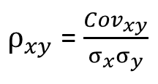
Correlación y Covarianza
Coeficiente de correlación de Pearson
Ecuación:
“El coeficiente de correlación de Pearson se calcula como la covarianza entre las pares de variables X e Y dividido por la desviación estándar de X y la desviación estándar de Y”

Slide 22
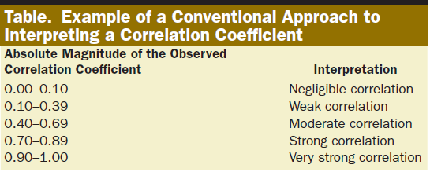
Correlación y Covarianza
Coeficiente de correlación de Pearson: Grado de correlación
Ecuación:
Interpretación
En valor absoluto

Slide 23
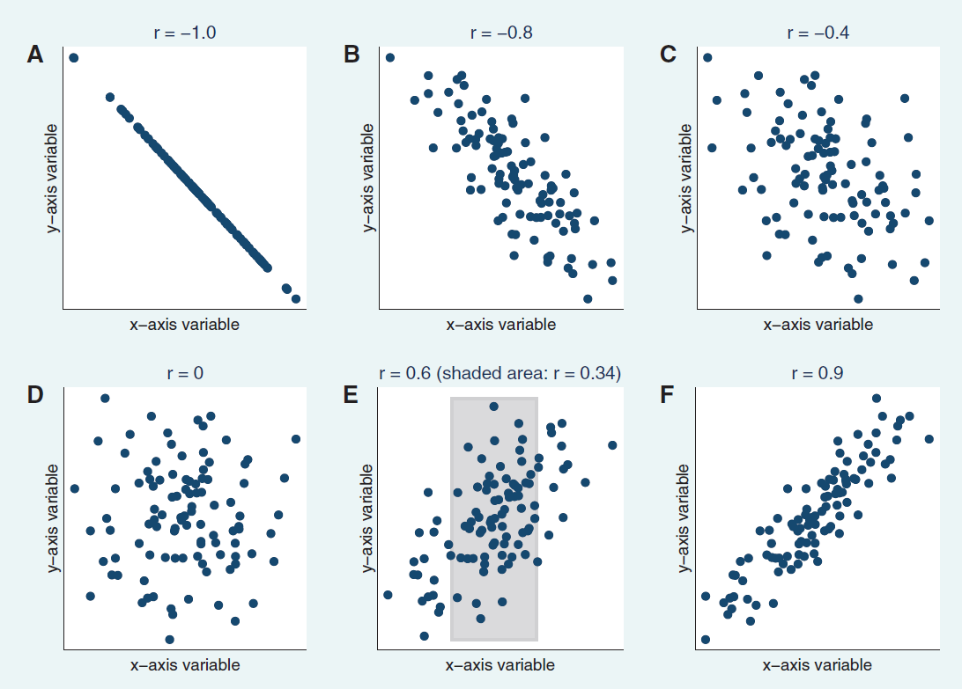
Correlación y Covarianza
Coeficiente de correlación de Pearson

Slide 24
Correlación y Covarianza
Coeficiente de correlación de Pearson
Tabla de correlaciones de Pearson en R

Slide 25
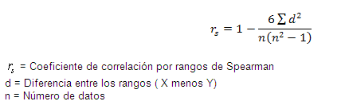

Correlación y Covarianza
Otros Coeficientes: SPEARMAN RANK CORRELATION
“El coeficiente de Spearman es una correlación de Pearson coeficiente calculado con los rangos de los valores de cada de las 2 variables en lugar de sus valores reales”
Igual que Pearson

Slide 26
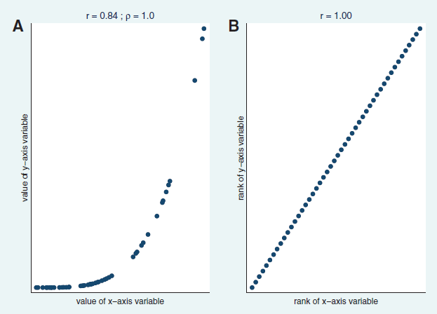
Correlación y Covarianza
Otros Coeficientes: SPEARMAN RANK CORRELATION
A, una curva estrictamente monótona
con un coeficiente de correlación de Pearson (r) de +0,84. También en el piso del lado izquierdo parte, la curva es continuamente ligeramente creciente. Después de clasificar los valores de ambas variables de menor a mayor, los rangos muestran una relación lineal perfecta
(B). La correlación de rango de Spearman es
Correlación de Pearson calculada con la rangos de datos en lugar de sus valores reales. Por tanto, el coeficiente de Spearman (ρ) de +1.0 en A corresponde a la correlación de Pearson de +1.0 en B.

Slide 27
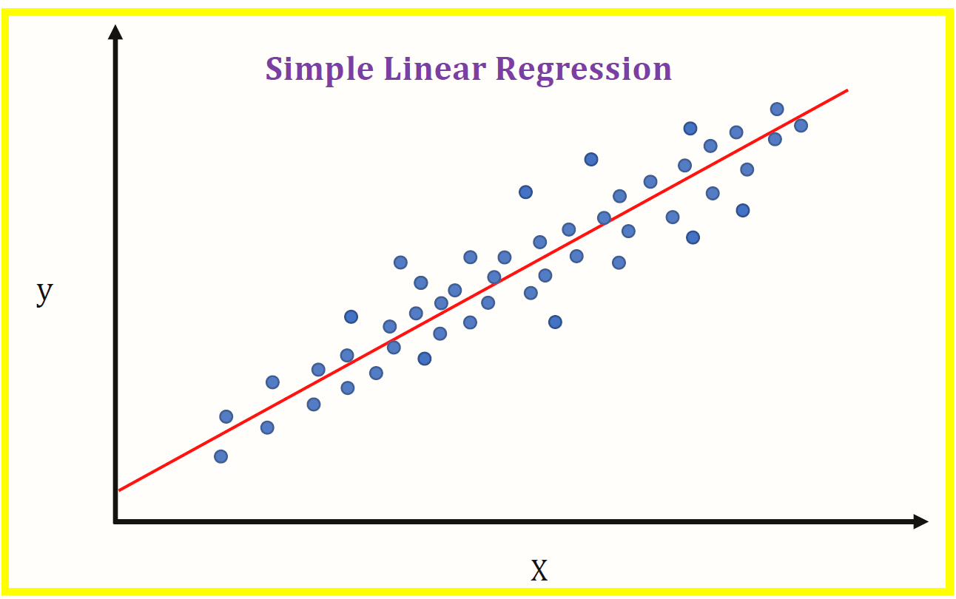
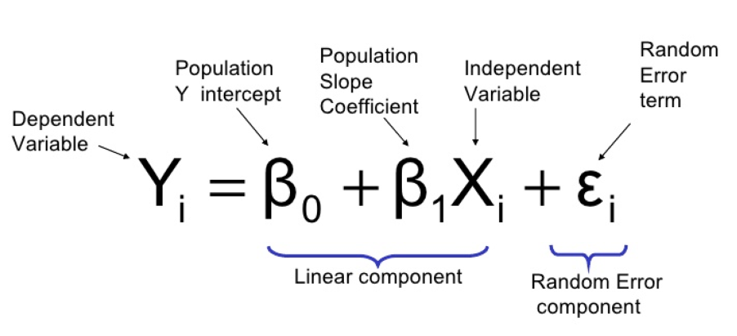
Regresiones Lineales
“En estadística, la regresión lineal es un enfoque lineal para modelar la relación entre una respuesta escalar y una o más variables explicativas (también conocidas como variables dependientes e independientes)”

Slide 28

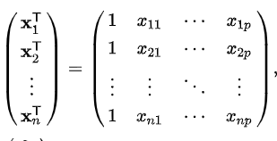



Regresiones Lineales
Univariables vs Multivariables
En general
Matricial

Slide 29
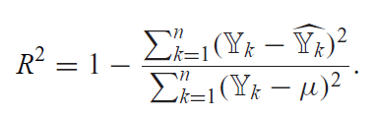
Métricas de Error Regresión
Se presentan las siguientes métricas estadísticas:
Coeficiente de determinación: R²
Se puede interpretar un valor R² de 0.9 como: "Noventa por ciento de la varianza en la línea de base los valores pueden explicarse mediante los valores modelados”

Slide 30

Métricas de Error Regresión
Root mean squared error (RMSE)/Error cuadrático medio
Representa el desviación estándar muestra de las diferencias entre valores modelados y de referencia.
Se desea un valor bajo de esta métrica
Desde 0 hasta ∞

Slide 31
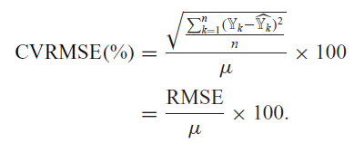
Métricas de Error Regresión
Coefficient of variance of root mean squared error (CVRMSE)/ Coeficiente de varianza del error cuadrático medio
Deriva normalizando el RMSE con la media de los datos

Slide 32

Métricas de Error Regresión
Mean Bias Error (MBE)/Error de sesgo medio
Los valores positivos indican que el modelo a continuación predice
los valores de la línea de base; los valores negativos indican
que el modelo predice los valores de referencia

Slide 33
Métricas de Error Regresión
Existen otras muchas métricas que se adecuan a un tipo de regresión o a otro.
Reference: Insights into Performance Fitness and Error Metrics for Machine Learning (https://www.researchgate.net/publication/341816886_Insights_into_Performance_Fitness_and_Error_Metrics_for_Machine_Learning)

Slide 34
Regresión no-lineal
¿Qué tendríamos que hacer?
RPubs - Métodos de regresión no lineal

Slide 35
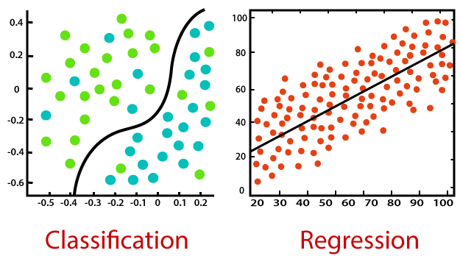
Modelos de Clasificación
“Cuando la variable dependiente es un factor o una variable tipo cualitativo, los modelos que se generan para su calculo se denominan modelos de clasificación”

Slide 36
Modelos de Clasificación
Modelos de Clasificación mas comunes:
Support Vector Classiffier
Regresión Logística
Arboles de Decisión
Random Forest
Etc.

Slide 37
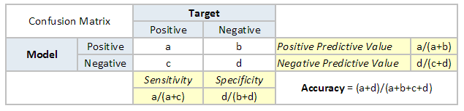
Metricas de Error Clasificación
Matriz de Confusión y Precisión // Confusion Matrix & Accuracy

Slide 38
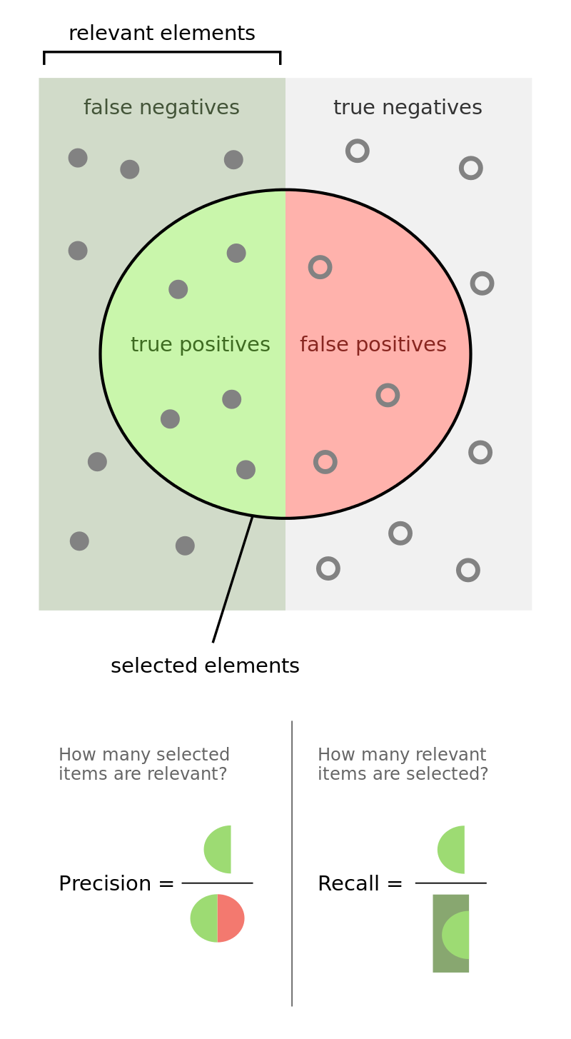
Metricas de Error Clasificación
Recuperación y F-1 por clase
f1 = 2 * precision * recall / (precision + recall)

Slide 39
Conclusiones Finales
Un análisis de correlaciones entre las variables nos ayudará a determinar cuáles son las variables óptimas para incluirlas en los modelos
Se estudian los modelos de regresión y sus métricas de error más comunes
Se estudian los modelos de clasificación mas comunes y las métricas de error más comunes
Pasamos a la práctica

Slide 40
Kahoot II
A modo de Repaso: Test Kahoot
Test Sesión 2 Curso R
Play Kahoot! - Enter game PIN here!
(Para Mikel: https://create.kahoot.it/share/conceptos-sesion-2/73494b52-77f6-4c03-a0de-deca25562c1b)

Slide 41
Práctica Sesión 2: Análisis Correlacional
Repaso Conceptos R/Rstudio
Test Conceptos R:
Play Kahoot! - Enter game PIN here!
Para Mikel:
(https://create.kahoot.it/share/conceptos-r/c14d78ab-9dc8-4a62-9540-dc61e2e8ae11 )

Slide 42
Práctica Sesión 2: Análisis Correlacional
SCRIPT 1: Entrando en calor con R (20’)
Cargar CSV de datos edificio
Función: Vamos a pasar de datos horarios a agregados diarios
Utilizamos esa función para cambiar nuestro archivo de datos
Guardamos el nuevo CSV de datos diarios en el mismo directorio

Slide 43
Práctica Sesión 2: Análisis Correlacional
SCRIPT 2: Análisis Correlaciones (40’)
Cargar CSV de datos edificio DIARIOS (El generado en el anterior script)
Limpieza de datos: Quitamos los NAs
Comprobamos Test de Correlaciones
Coeficientes de correlación, t-value, p-value, etc.
Comprobamos Matrix de correlaciones

Slide 44
Práctica Sesión 2: Análisis Correlacional
SCRIPT 3: Introducción a regresiones lineales con R (1.5h)
De nuevo: Lectura del CSV con datos diarios
Función: Dividir datos en Training y Testing (80/20)
Función 2: Entrenamiento de Regresión Univariable: Q = A + BxT
Función 3: Entrenamiento de Regresión Multivariable: Q = A + BxT + CxGt + DxWs + ExWd
Función 4: Testear las regresiones anteriores en el testing data
Función 5: Métricas de error
Función 6: Plotear las regresiones usando ggplot2 + guardar .png

Slide 45
Estudio de consumo de energía mediante métodos de análisis de datos Contexto, métodos de análisis, herramientas y aplicaciones
Mikel Lumbreras Mugaguren
946014985
mikel.lumbreras@ehu.eus
Roberto Garay Martinez
667 178 958
roberto.garay@tecnalia.com

